Slide 1
WHRSD
Informações do Programa
de Jardim de Infância
Inscrições abrem em 8 de março de 2023
“Uma mente quando expandida por uma nova ideia nunca recupera suas dimensões originais” -Anônimo
Louise A. Conley Elementary
Karen Downey, Diretora
John H. Duval Jr Elementary
Dr. Darlene Foley, Diretora
Indian Head Elementary
Dr. Joel Jocelyn, Diretor

Slide 2
Whitman-Hanson Regional Schools
Declaração de visão
O Distrito Escolar Whitman-Hanson Regional oferece um ambiente de aprendizado seguro e oportunidades abrangentes de aprendizado centradas no aluno que são relevantes e desafiadoras.
Em parceria de apoio com todas as partes interessadas, nosso distrito está comprometido em desenvolver uma base acadêmica que enfatize o aprendizado socioemocional, o pensamento crítico, a criatividade e as habilidades de comunicação.
Cada aluno, como aprendiz ao longo da vida, está preparado para enfrentar as oportunidades do futuro com as habilidades necessárias para se tornar um cidadão responsável.

Slide 3
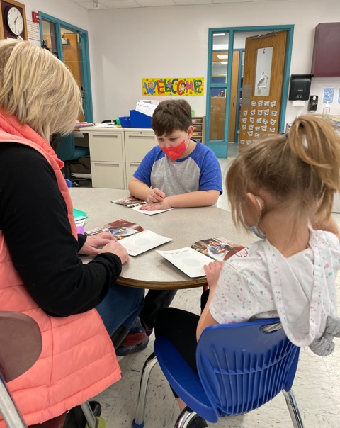
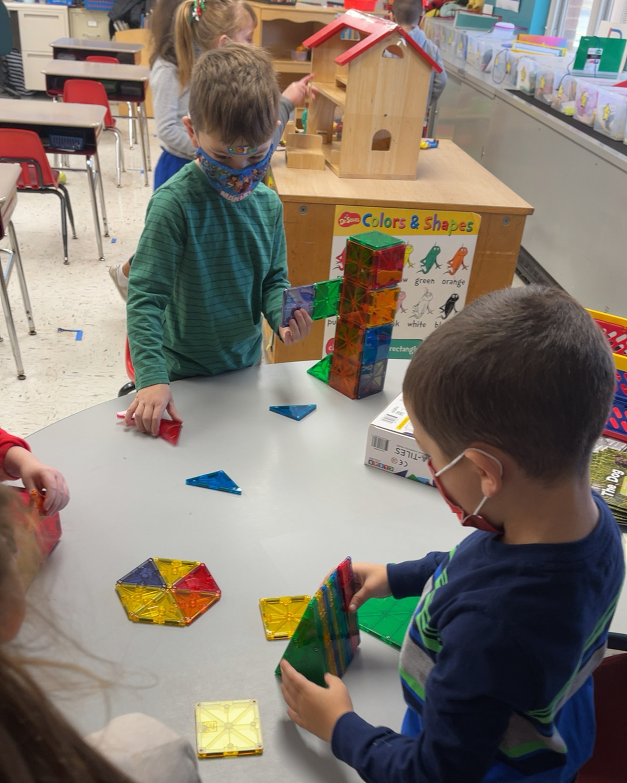
Nosso programa de jardim de infância
O Distrito Escolar Whitman-Hanson Regional oferece o Jardim de Infância Universal em Período Integral, gratuito em cada escola primária.
Ensinamos a criança por meio de aulas em grandes e pequenos grupos, juntamente com instrução individualizada.
Isto é conseguido através de uma abordagem centrada. As crianças se envolvem em atividades práticas, experiências de aprendizado cooperativo e exploração individual.
As salas de aula têm um mínimo de 18 alunos e
o máximo fica a critério do Distrito.

Slide 4
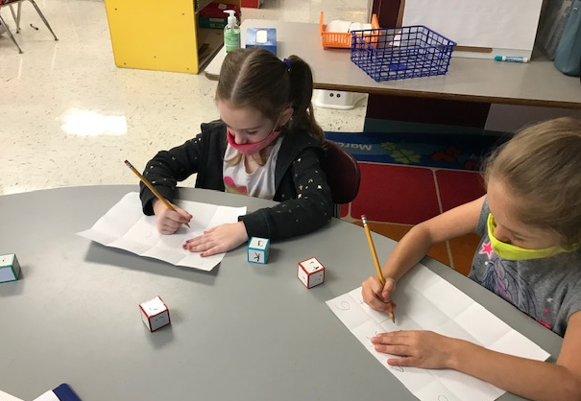
Nosso programa de jardim de infância
O jardim de infância de dia inteiro permite uma exploração profunda dos objetivos do jardim de infância e oportunidades adicionais para descoberta e interações sociais.
O jardim de infância em período integral aumentou as oportunidades
para aprender em uma variedade de contextos que incluem atividades independentes, em pequenos grupos e dirigidas pelo professor
para praticar habilidades motoras pequenas e grandes
para trabalhar e brincar com diferentes colegas
O jardim de infância em período integral tem biblioteca,
Música, arte ou bem-estar diariamente
Almoço e recreio diariamente

Slide 5
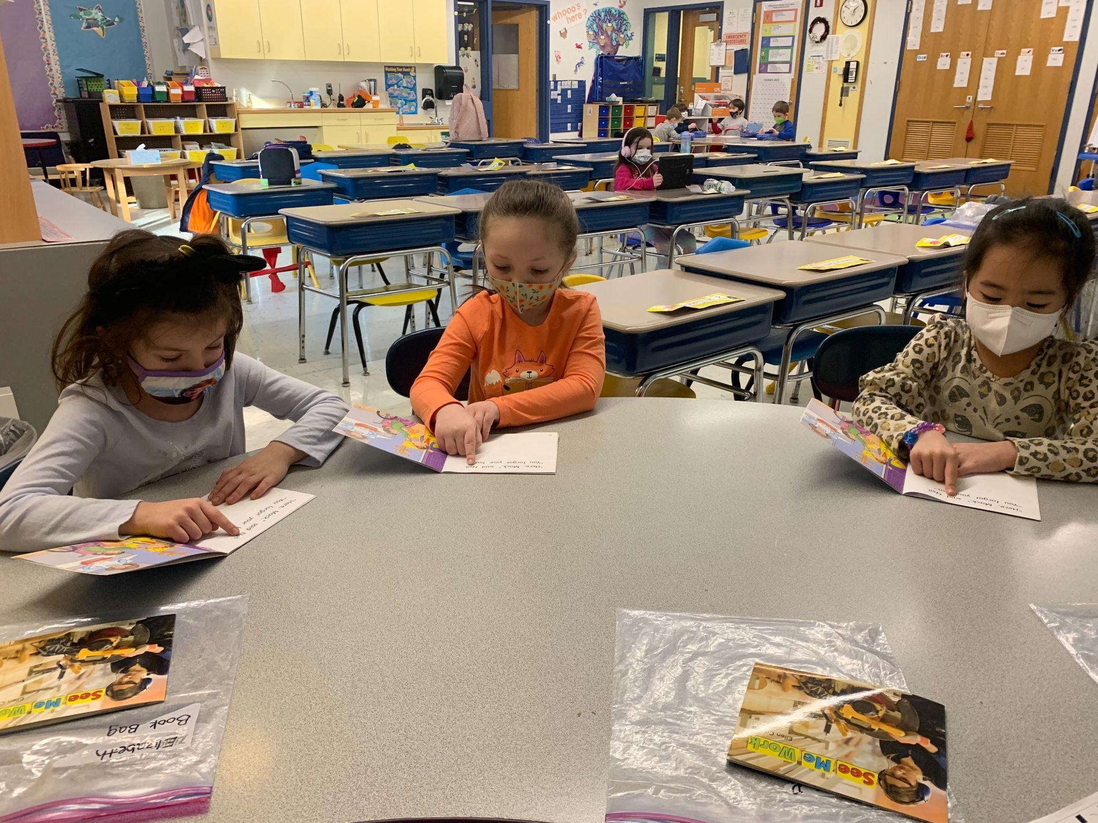
Nosso programa de jardim de infância
Segue o currículo de matemática e ELA (Artes da Língua Inglesa) do distrito
O dia inclui instrução de leitura, escrita, fonética e matemática
Oportunidades incorporadas para socialização
Os alunos usam os recursos de tecnologia do distrito

Slide 6
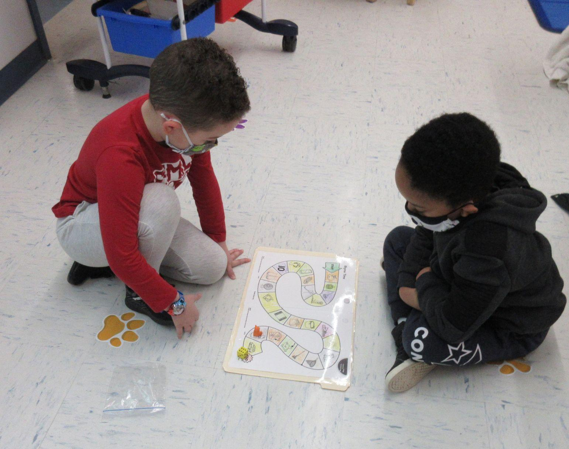
Informações importantes sobre a Matricula
Elegibilidade para jardim de infância
Prova de residência
Imunização
Processo de Matrícula

Slide 7
Elegibilidade para jardim de infância
Somente as crianças que atingiram a idade de 5 anos antes de 1º de setembro de 2023 devem ser admitidas na escola.
Os alunos que estão atualmente matriculados na Whitman-Hanson Preschool Academy preencherão uma versão resumida do pacote de Matrícula compartilhado pela equipe da pré-escola.

Slide 8
Prova de residência
Carteira de habilitação válida/identidade com foto válida de Massachusetts mostrando um endereço de Whitman/Hanson/passaporte válido, datado do último ano
Cópia do contrato de aluguel /declaração de hipoteca/nota fiscal/escritura/compra e venda/Declaração legal do proprietário afirmando a residencia
Conta de serviços públicos (gás, óleo, eletricidade, telefone residencial, cable)

Slide 9
Imunizações
Imunizações atualizadas, incluindo a data mais recente de um teste de chumbo. (Consulte os Requisitos de Imunização Escolar MA 2005)
Evidência de que seu filho passou por um exame de visão nos últimos 12 meses. Para crianças que não passam no exame de visão e para crianças com atraso no neurodesenvolvimento, é necessário fornecer prova de um exame oftalmológico abrangente realizado por um optometrista ou oftalmologista licenciado indicando diagnóstico, tratamento e prognóstico pertinentes com recomendação.
Por favor, consulte a lista de verificação no Pacote de Registro para itens adicionais.

Slide 10
Processo de Registro
As inscrições on-line abrem em 8 de março de 2023
Visite o site www.whrsd.org e clique no ícone de registro e siga o link para registros on-line.
Se você precisar de uma cópia em papel do pacote de matrícula para preencher, entre em contato com a Registradora do Distrito, Kristen Foley, pelo telefone 781-618-7481, Kristen.foley@whrsd.org. Você também pode imprimir o pacote do site.
O link de registro online é https://campus.whrsd.org/campus/OLRLoginKiosk/whitmanhanson
O serviço de matrícula e os agendamentos de matrícula estarão disponíveis de 8 de março de 2023 a 3 de maio de 2023, das 9h às 12h, de segunda a quinta-feira, para retirar ou entregar os pacotes de registro.
As consultas de matrícula são realizadas na Whitman-Hanson High School. Entre em contato com o secretário distrital para marcar uma consulta.

Slide 11
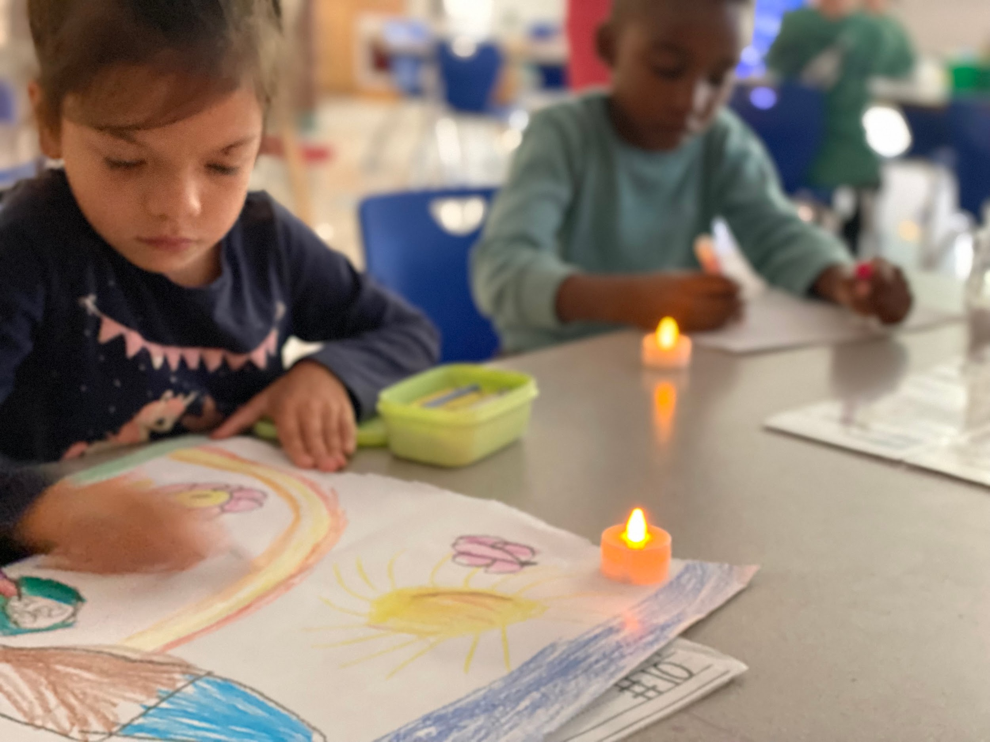
Outras informações importantes
Rotas de ônibus
Café da manhã, almoço e lanches
Open House (Visitar a escola)
Informações de Triagem
Dicas para se preparar para o jardim de infância
Datas importantes

Slide 12
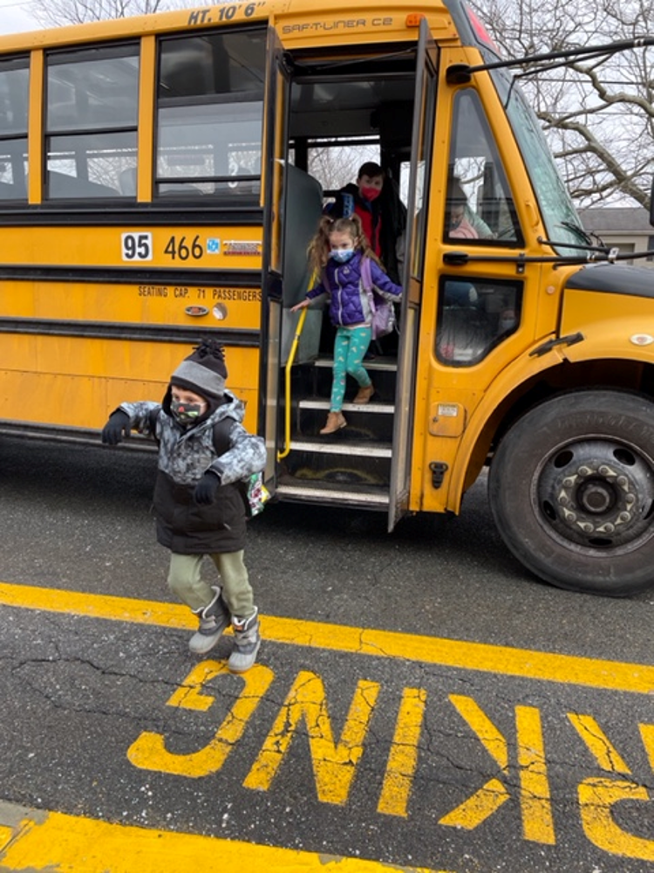
Rotas de ônibus
Os alunos serão designados para um ônibus para ir e voltar da escola. As designações de ônibus são para cinco dias consecutivos.
Deve haver um pai/responsável ou adulto autorizado presente no ponto de ônibus da criança. Os alunos serão levados para a próxima escola roteada para os pais buscarem se ninguém estiver na parada.
Alterações de transporte (incluindo arranjos de creches) devem ser feitas por meio do formulário de solicitação de alteração no site www.whrsd.org e clique no ícone Transporte.
Os pais são incentivados a consultar as diretrizes de transporte do distrito, que podem ser encontradas em www.whrsd.org, e clicar no ícone Transporte.

Slide 13
Café da manhã, Almoço e Lanche
WHRSD oferece café da manhã e almoço diariamente. Visite o site do WHRSD para ver as opções de refeições.
Um programa de pagamento de refeições está disponível.
Todos os alunos trazem um lanche saudável e uma bebida diariamente. Os alunos podem trazer seu próprio lanche ou comprá-lo em nosso refeitório.

Slide 14
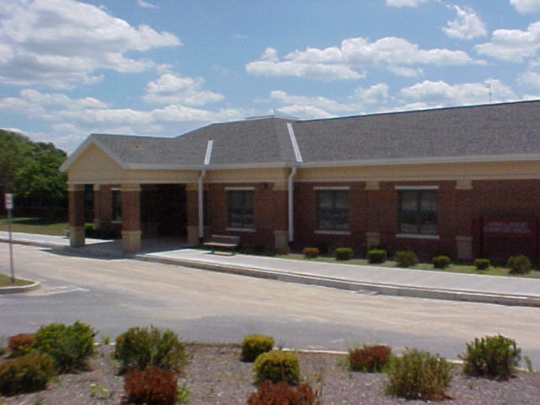
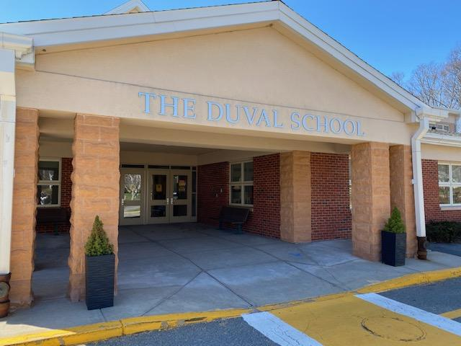
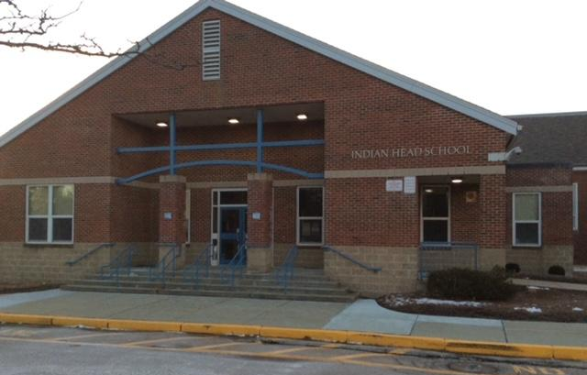
Open House (Visita a Escola)
O Open House (Visita a Escola) é a oportunidade para você apresentar seu filho à escola e conhecer o professor dele.
Open House e orientação serão realizadas em cada escola individual. O Open House é normalmente realizado na noite anterior ao início das aulas, das 16h30 às 18h00.

Slide 15
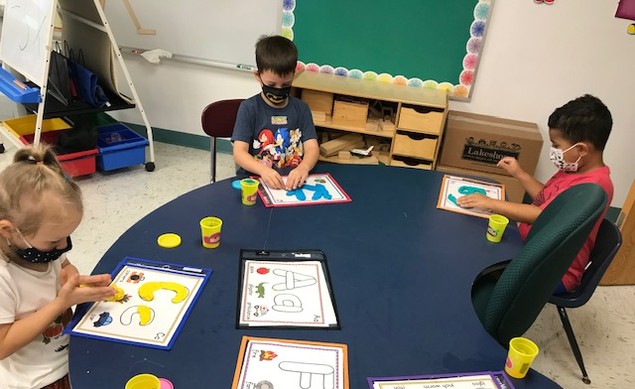
Informações de Triagem
As triagens do jardim de infância serão realizadas na escola de seu filho. Este pequeno monitor de desenvolvimento é o primeiro indicador de quais conhecimentos e habilidades seu filho traz para o jardim de infância. As triagens do jardim de infância ocorrerão na semana de 22 de maio para os alunos matriculados.
Esta é uma grande oportunidade para
alunos que chegam e famílias
para ver a escola e conhecer alguns
dos funcionários quem estará
apoiando seu filho.

Slide 16
Dicas para se preparar para o jardim de infância
Pratique habilidades de autocuidado, como vestir um casaco, sapatos e botas, incluindo fechar, abotoar e fechar.
Divirta-se criando com giz de cera, tesoura e cola! Os alunos precisam de muita prática segurando lápis/crayons com uma pegada adequada.
Como as crianças aprendem a ler, somar e subtrair? Tudo começa quando você:
leia em voz alta todas as noites com seu filho, incluindo canções de ninar e canções
inclua músicas infantis como a música ABC e Old McDonald em sua lista de reprodução!
Incentive a fala e a conversa enquanto lê, dirige e faz compras
jogar jogos com seu filho
encontrar números, formas e cores no ambiente
fornecer oportunidades para escrever, desenhar e praticar letras, números e nomes

Slide 17
Obrigada
Datas Importantes
8 de março de 2023 - As matrículas começam às 9h. Inscreva-se online ou imprima um pacote do site
8 de março a 3 de maio de 2023 As consultas podem ser feitas para entregar os pacotes de inscrição. Entre em contato com a Registradora do Distrito, Kristen Foley, pelo telefone 781-618-7481. O registro concluído inclui toda a documentação
Semana de 22 de maio - Triagens do jardim de infância em cada escola
Open House (Visita a Escola) - normalmente na noite anterior ao início das aulas, das 16h30 às 18h00
Primeiro dia de aula - TBD (Não determinado ainda)

